Slide 1
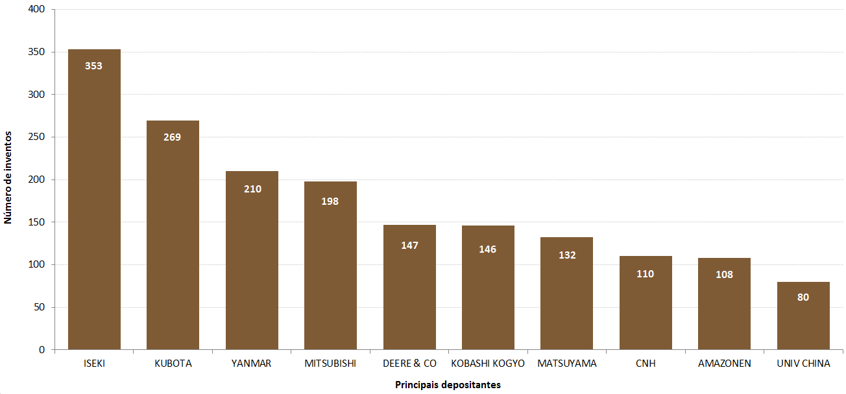
Nº 5 Ano 2015
MÁQUINAS AGRÍCOLAS 1
Trabalho do solo: 2009-2013
Recorrência das áreas tecnológicas nos documentos de patente
Total de documentos de patente = 17.318
Implementos manuais
Peças/acessórios de máq. ou implementos
9%
Arado
Destacam-se:
métodos para preparar o solo
dispositivos para levantamento ou ajustamento de máquinas
35%
11%
Grades
3%
42%
Máquinas para trabalho
do solo, excluindo arado e grade*
Destaque para máquinas de preparo da terra com implementos rotativos acionados
Principais depositantes no mundo
Esses depositantes juntos detêm em torno de 14% do total de documentos de patente relativos a trabalho do solo
Número de inventos
Principais depositantes
* A figura inserida no gráfico está disponível no Microsoft Office 2010.
Para maiores informações, acesse o portal do INPI www.inpi.gov.br (radar estendido) ou entre em contato através do e-mail radartecnologico@inpi.gov.br.

Slide 2
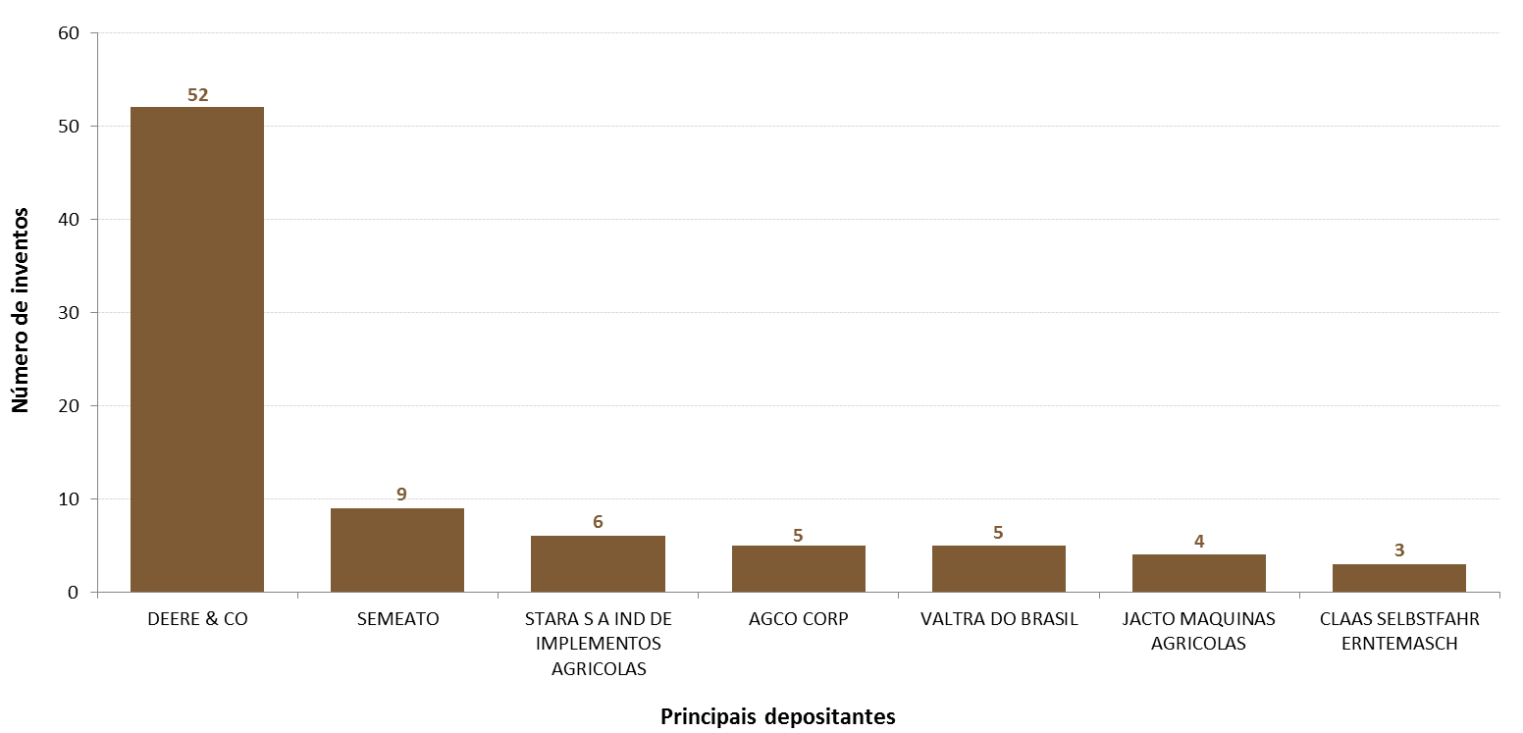
Nº 5 Ano 2015
MÁQUINAS AGRÍCOLAS 1
(Trabalho do solo): 2009-2013
Liberdade de operação no Brasil
Não depositados
no Brasil
(Livres)
Mundo
(Documentos de patente)
Brasil
(Documentos de patente)
Livres 1%
96%
Protegidos 1%
Arquivados***
29%
Depositados
no Brasil
2%
2%
Podem vir a ser depositados no Brasil**
Andamento
69 %
Total: 17.318 documentos de patente - em torno de 96% desses estão livres para serem exploradas no Brasil.
Os dados utilizados para este Radar Tecnológico estão atualizados até 21/10/2014 - Nº da RPI: 2285.
Principais depositantes no Brasil
Número de inventos
A Valtra é controlada pela empresa norte-americana AGCO Corp.
Empresa nacional
Empresa nacional
Empresa nacional
Principais depositantes
**O número de documentos que ainda podem vir a ser depositados no Brasil é estimado, levando-se em consideração os pedidos que entraram via acordo PCT. Este acordo internacional, administrado pela WIPO/OMPI, facilita o depósito em diversos países, com custos reduzidos e prazo mais longo para entrada na fase nacional de cada um dos países nos quais se almeja a proteção.
*** Documentos arquivados não incluem os arquivados definitivamente (estes estão contabilizados em Livres).

